Slide 1
Erlezain elkartea
Julen Garcia, Iñigo Arrizabalo eta Aritz Lekube

Slide 2
Aurkibidea
Trigger-ak
Log-Trigger
Paketea
Prozedura
Funtzioa
Partizioa
Taldeak
Karpetak
Aplikazioa
Test-ak
XSL
Schema eta DTD.

Slide 3
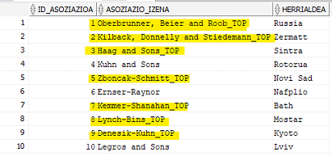
Trigger-rak
Trigger:
Kolmena-kantitatea
Erle-kantitatea
2. Trigger:
Produktu 5+
Sozio eta Asoziazio izena
Notes:
Aritz

Slide 4

Log-Trigger
SOZIOAK_HISTORIKOA eta ASOZIAZIOAK_HISTORIKOA taula sortu bertan aldaketak txertatzeko.
Notes:
Aritz

Slide 5

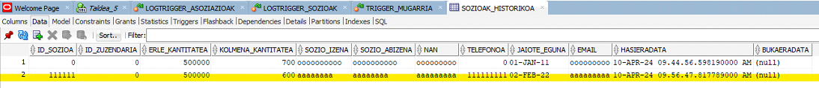
Log-Trigger
Sozioak_historikoa taula.
Notes:
Aritz

Slide 6
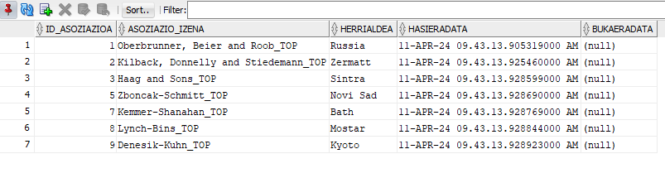
Log-Trigger
Asoziazioak_historikoa taula.
Notes:
Aritz

Slide 7
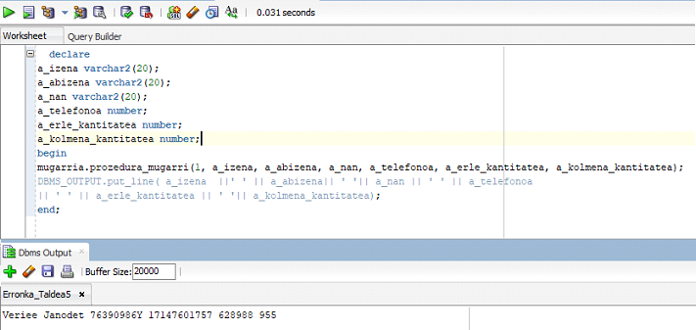
Prozedura
Id_sozio datu guztiak lortzeko.
Notes:
Aritz

Slide 8
Funtzioa
Asoziaozio kupurua edo Produzitutako ezti mota kantitatea. (Baldintza= 500+ erlauntz)
Notes:
Aritz

Slide 9
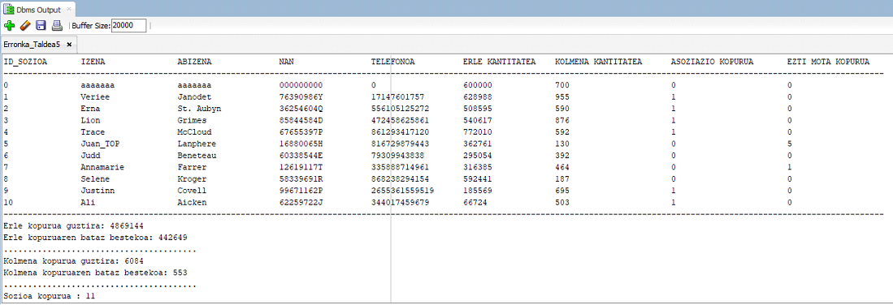
Funtzioa
Notes:
Aritz

Slide 10
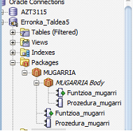
Paketea (Funtzioa eta Prozedura)
Notes:
Aritz

Slide 11
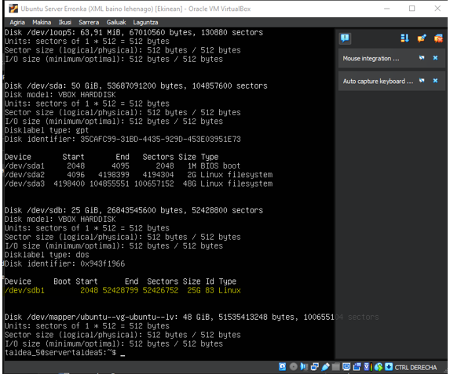
Partizioa
Notes:
Iñigo

Slide 12
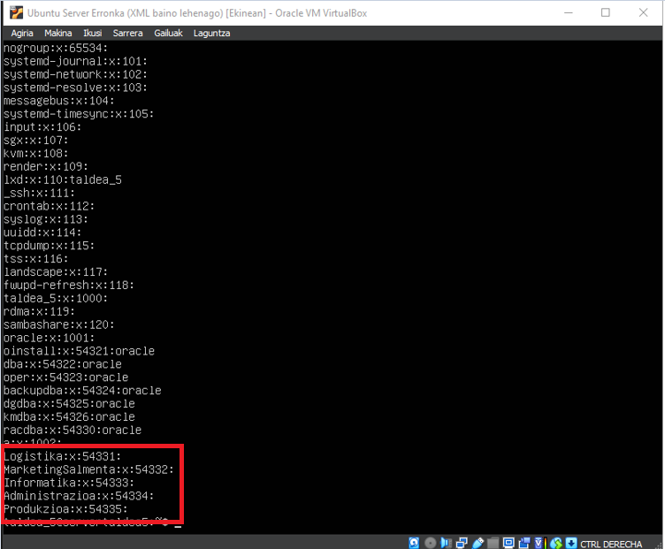
Sistemaren Taldeak
Groupadd agindua erabiliz
Notes:
Iñigo

Slide 13
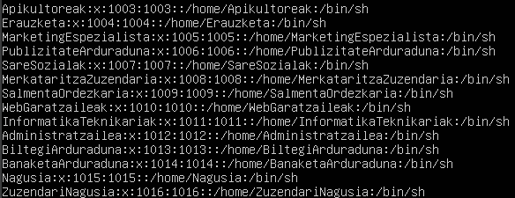
Sistemaren Erabiltzaileak
Useradd agindau erabiliz.
Notes:
Iñigo

Slide 14
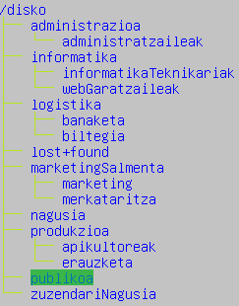
Karpetak
Notes:
Julen

Slide 15
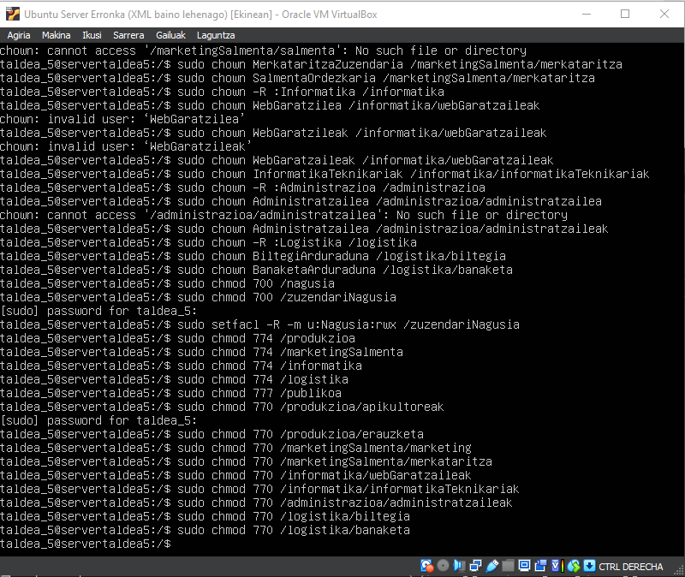
Karpetei permisuak ezarri
Notes:
Julen

Slide 16
Aplikazioa
Notes:
Julen

Slide 17
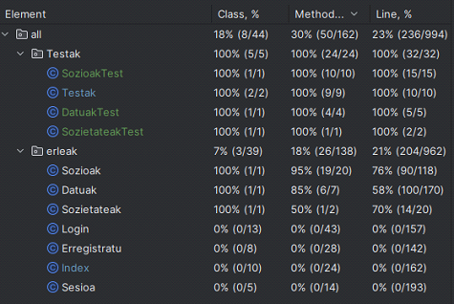
Aplikazioaren Test-ak
Notes:
Julen

Slide 18
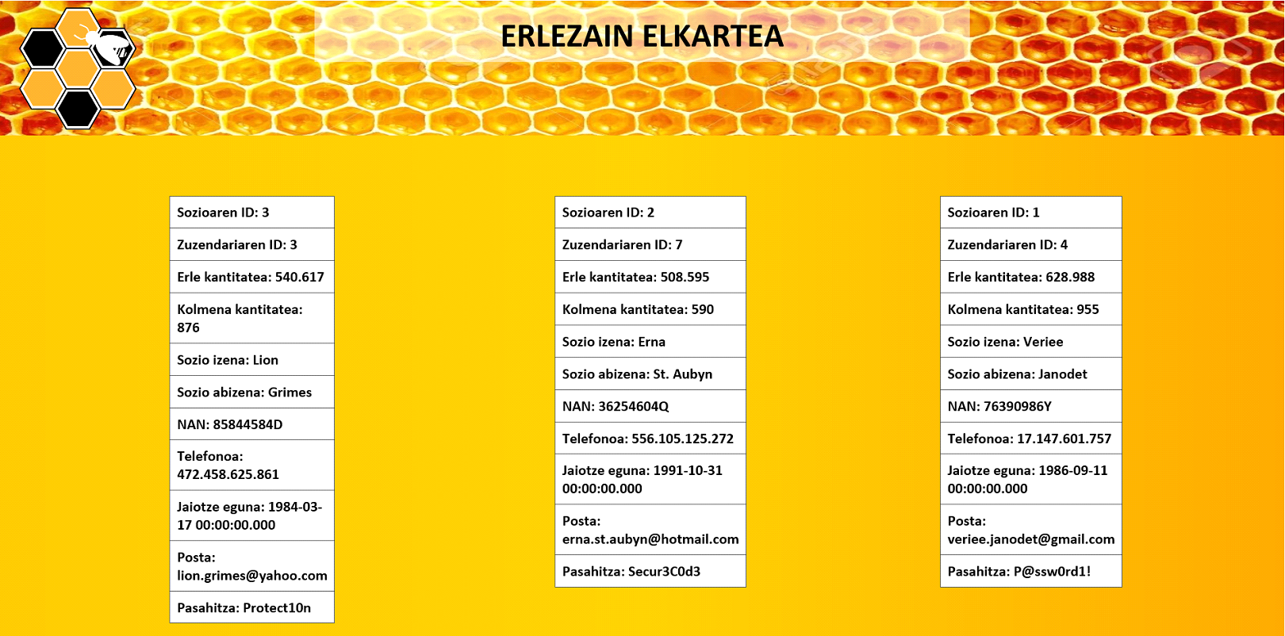
XSL
Notes:
Iñigo

Slide 19
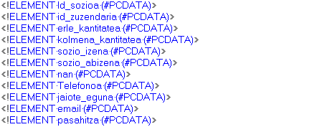
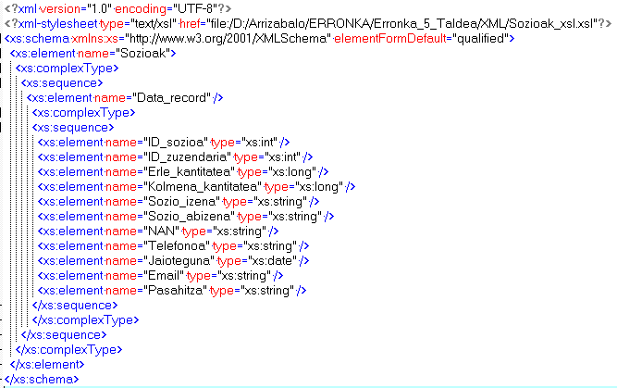
DTD eta Schema
Notes:
Iñigo

